Slide 1
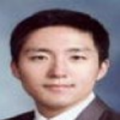
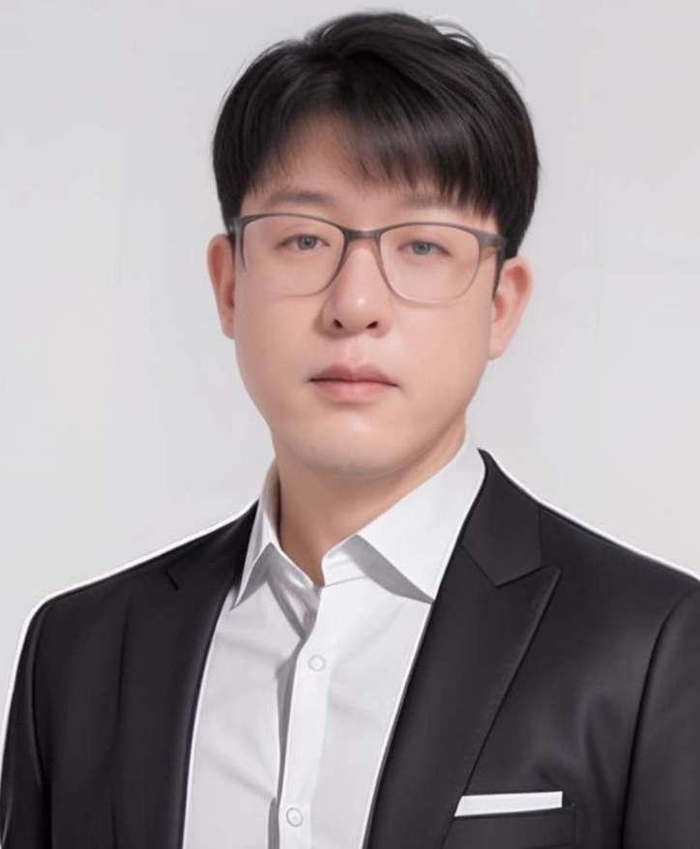
투입인력
..
팀벨 투입인력
여백 준수 (안내선 필수 확인)
여백 준수
프로젝트 매니저
염 도 경 차장
경력 고급(경력 19년)
PL(Project Leader)
손 영 훈 부장
경력 (경력 25년)
AI 개발자
고 민 수 수석 연구원
경력 고급(경력 19년)
여백 준수
TTA 인공지능 기반 자막-수어 변환 시스템 제작 번역문장 검수 (2024)
수어 통역사 국가공인 2기 자격취득(2006년)
대선관련 후보자연설 토론회 통역
통역본부 의뢰 다수 유튜브 실시간 방송 통역
한국도로공사 스마트 INFO 프로젝트 수행(2024)
한국경제 실시간 기사 생성 솔루션 개발 프로젝트 수행(2024년)
AICM, AI 대화엔진 개발 수행(2025)
Call Gate관련 솔루션 개발 수행(2025)
TTA 인공지능 기반 자막-수어 변환 시스템 제작 번역문장 검수 (2024)
수어 통역사 국가공인 2기 자격취득(2006년)
대선관련 후보자연설 토론회 통역
통역본부 의뢰 다수 유튜브 실시간 방송 통역
모바일 개발자
양 회 백 수석연구원
경력 고급(경력 19년)
웹 개발자
김 혜 성 선임연구원
경력 고급(경력 19년)
웹 개발자
도 창 록 선임연구원
경력 고급(경력 19년)
TTA 인공지능 기반 자막-수어 변환 시스템 제작 번역문장 검수 (2024)
수어 통역사 국가공인 2기 자격취득(2006년)
대선관련 후보자연설 토론회 통역
통역본부 의뢰 다수 유튜브 실시간 방송 통역
TTA 인공지능 기반 자막-수어 변환 시스템 제작 번역문장 검수 (2024)
수어 통역사 국가공인 2기 자격취득(2006년)
대선관련 후보자연설 토론회 통역
통역본부 의뢰 다수 유튜브 실시간 방송 통역
TTA 인공지능 기반 자막-수어 변환 시스템 제작 번역문장 검수 (2024)
수어 통역사 국가공인 2기 자격취득(2006년)
대선관련 후보자연설 토론회 통역
통역본부 의뢰 다수 유튜브 실시간 방송 통역
여백 준수 (안내선 필수 확인)

Slide 2
투입인력
.
팀벨 투입인력
여백 준수 (안내선 필수 확인)
여백 준수
웹 개발자
배 인 섭 책임연구원
경력 고급(경력 19년)
웹 개발자
심 승 종 선임연구원
경력 고급(경력 19년)
웹 개발자
김 재 광 연구원
경력 고급(경력 19년)
여백 준수
TTA 인공지능 기반 자막-수어 변환 시스템 제작 번역문장 검수 (2024)
수어 통역사 국가공인 2기 자격취득(2006년)
대선관련 후보자연설 토론회 통역
통역본부 의뢰 다수 유튜브 실시간 방송 통역
TTA 인공지능 기반 자막-수어 변환 시스템 제작 번역문장 검수 (2024)
수어 통역사 국가공인 2기 자격취득(2006년)
대선관련 후보자연설 토론회 통역
통역본부 의뢰 다수 유튜브 실시간 방송 통역
TTA 인공지능 기반 자막-수어 변환 시스템 제작 번역문장 검수 (2024)
수어 통역사 국가공인 2기 자격취득(2006년)
대선관련 후보자연설 토론회 통역
통역본부 의뢰 다수 유튜브 실시간 방송 통역
퍼블리셔
한 진 희 연구원
경력 고급(경력 19년)
TTA 인공지능 기반 자막-수어 변환 시스템 제작 번역문장 검수 (2024)
수어 통역사 국가공인 2기 자격취득(2006년)
대선관련 후보자연설 토론회 통역
통역본부 의뢰 다수 유튜브 실시간 방송 통역
여백 준수 (안내선 필수 확인)

